Slide 1

PERSONAL BRAND
4个月，用AI重塑产品工作流程
从Openclaw 到 Hermes 到 Claude Cowork，用AI重塑工作流程
三个阶段
Skill / 知识库
Playful

Slide 2
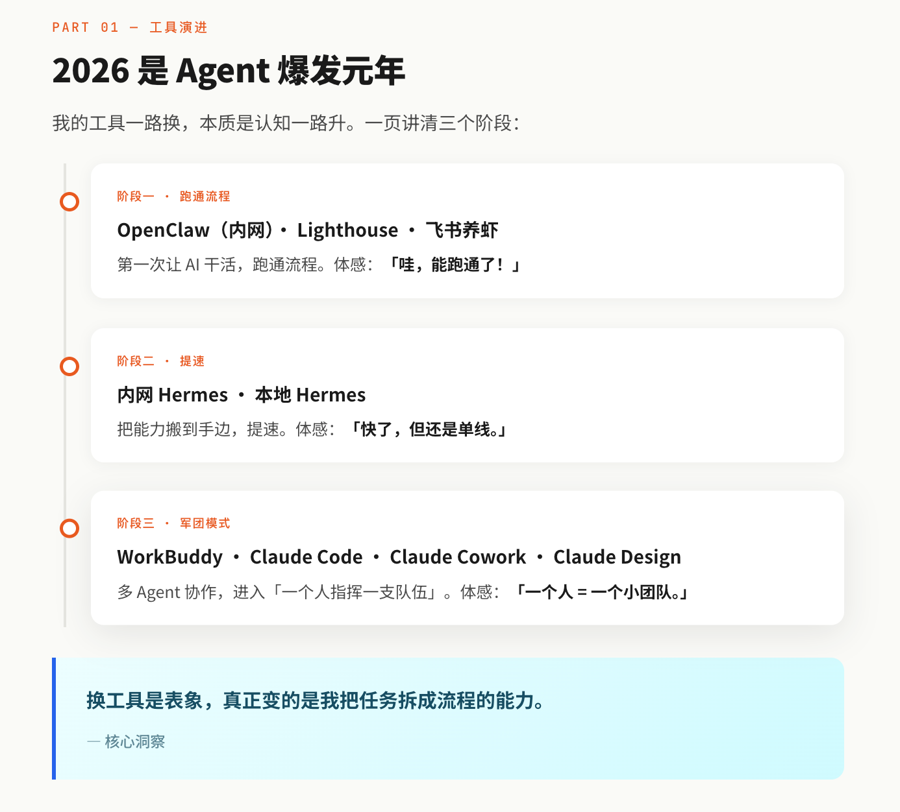
2026 是 Agent 爆发元年

Slide 3
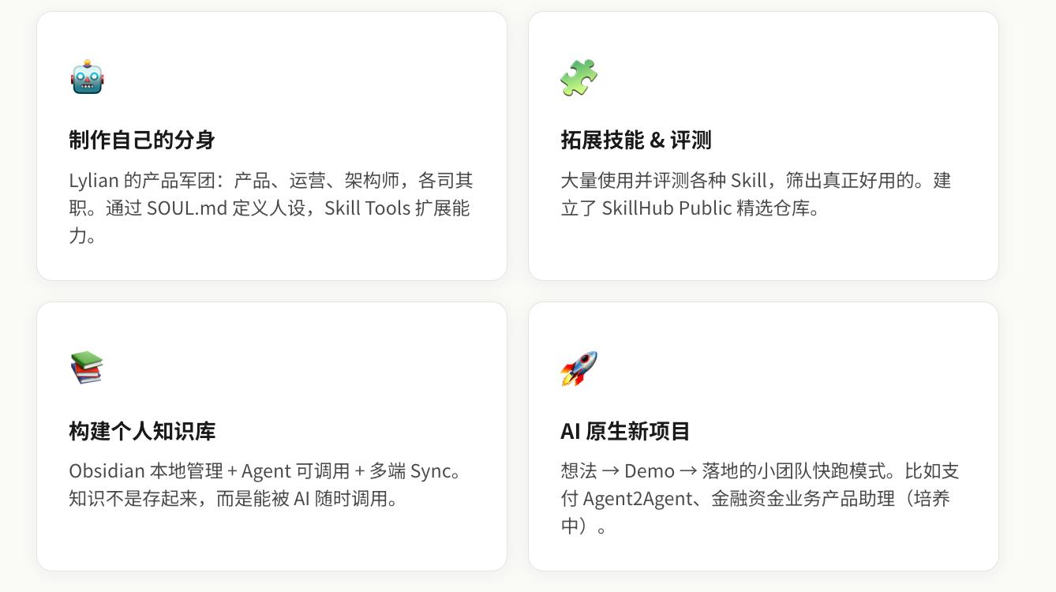
对于产品经理，我做了哪些事情？

Slide 4
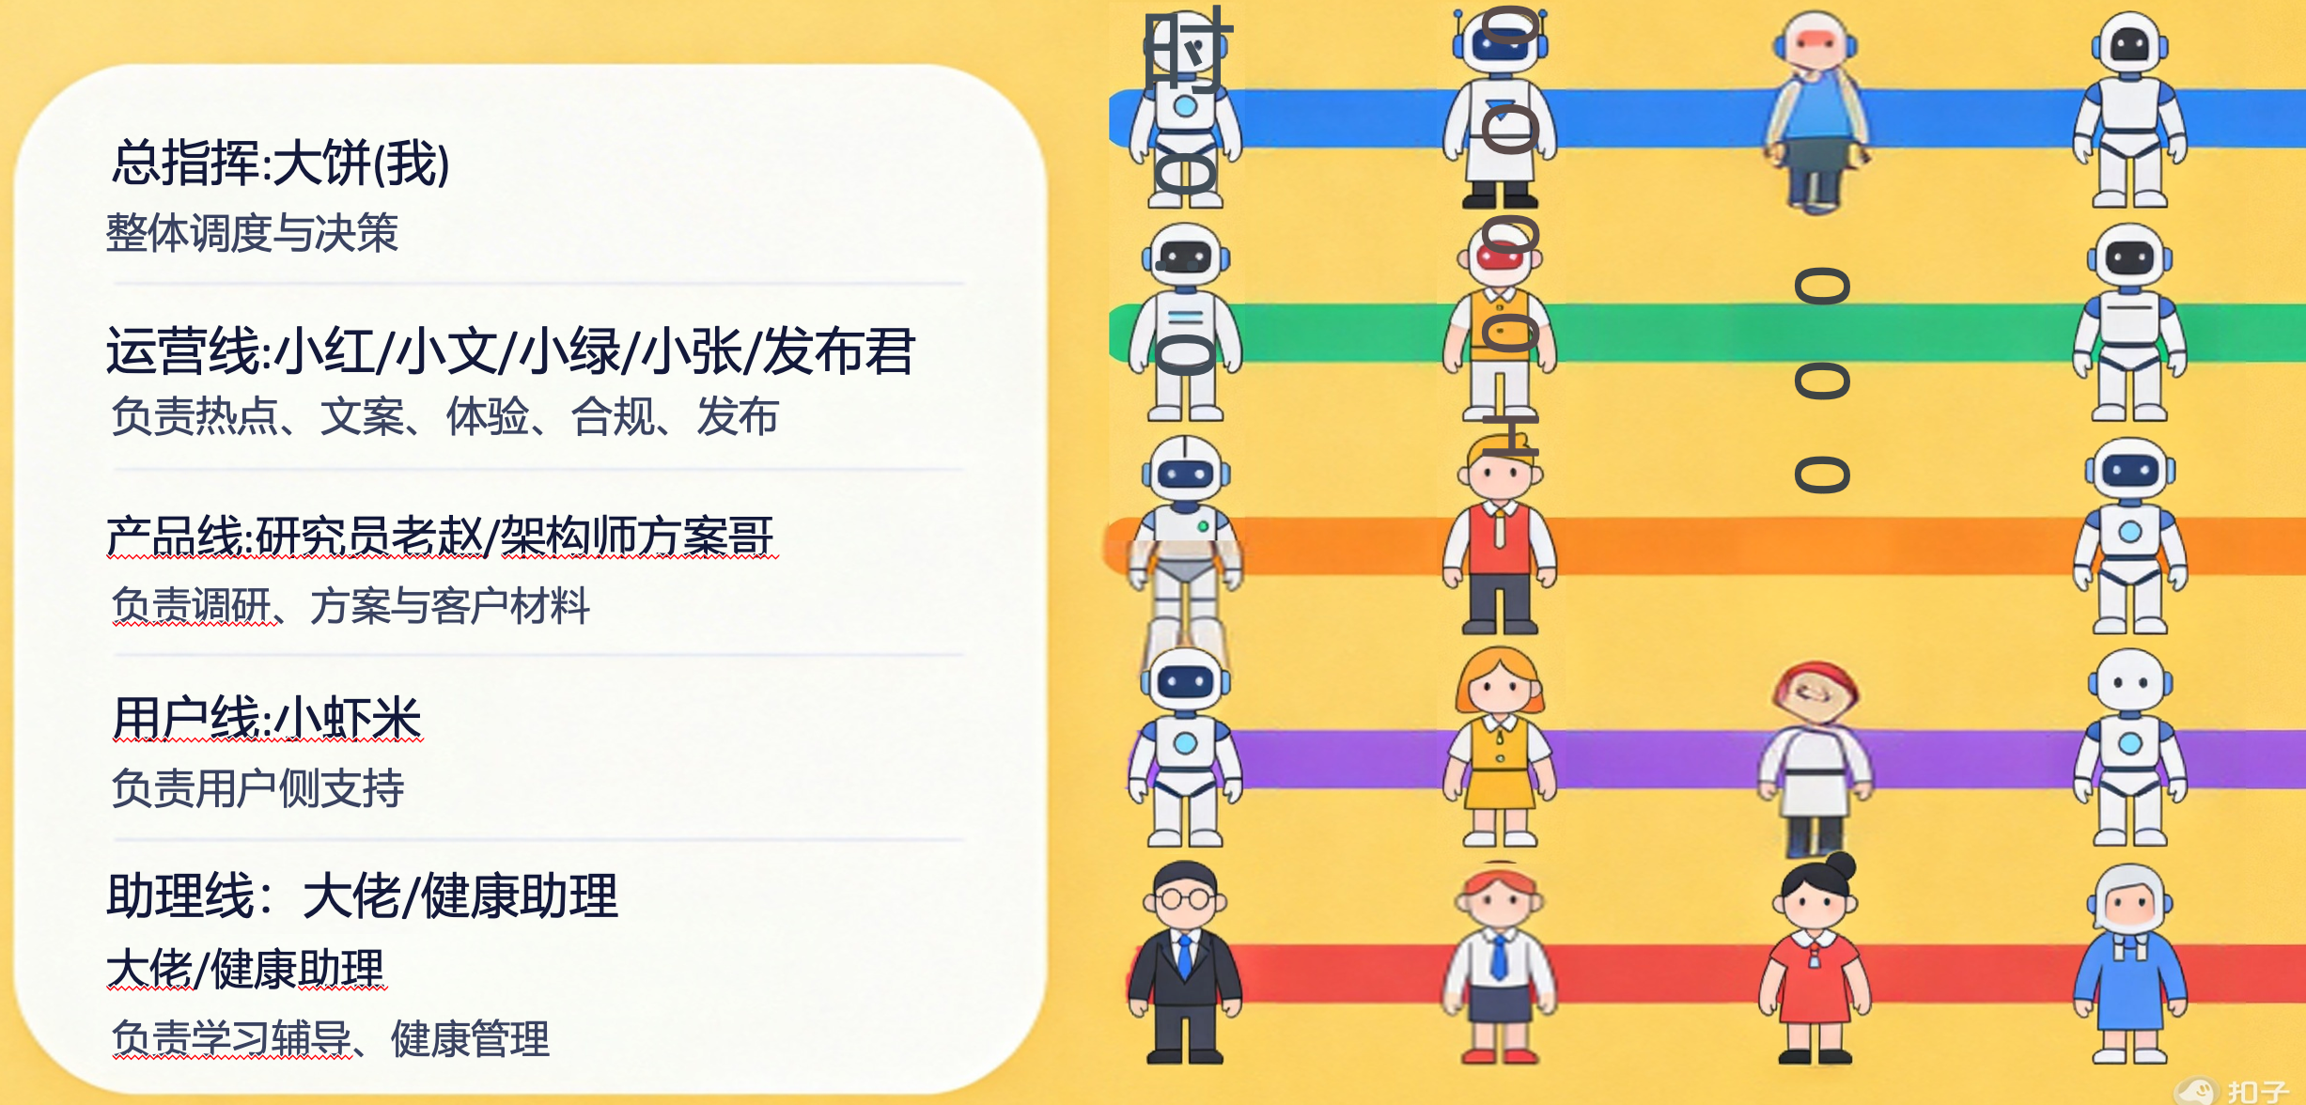
阶段一、26年2月Agent爆发，开始认真设计个人分身

Slide 5


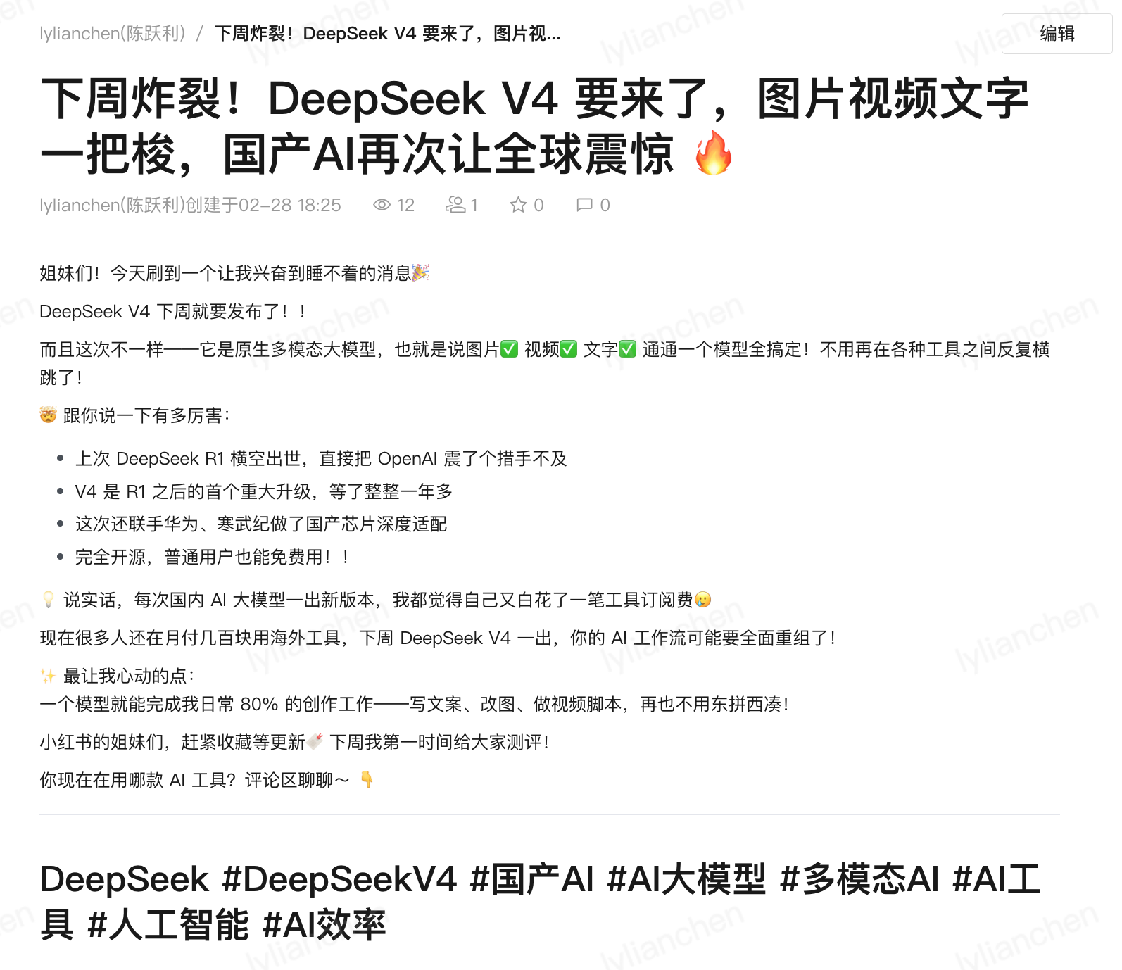
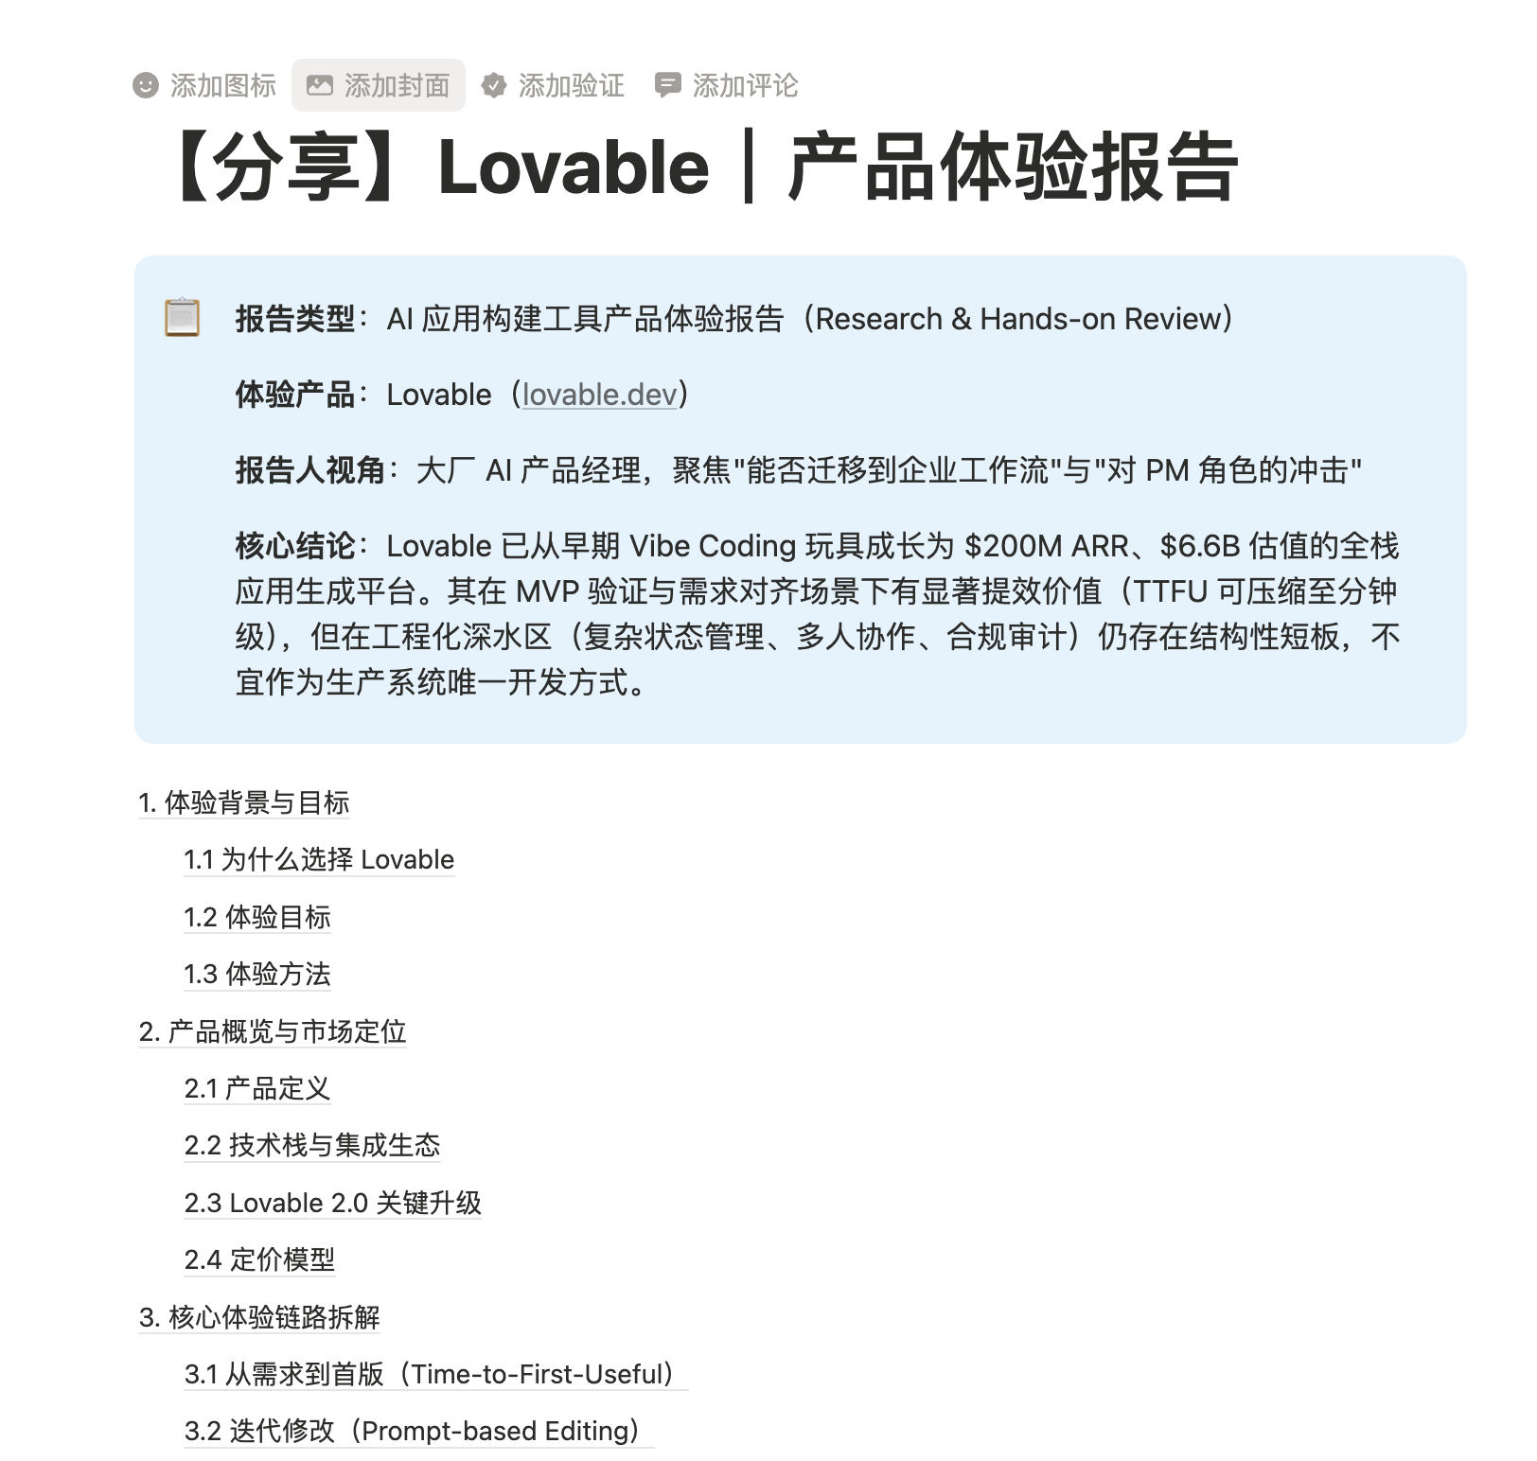
案例1： AI 运营 / AI产品体验官

Slide 6
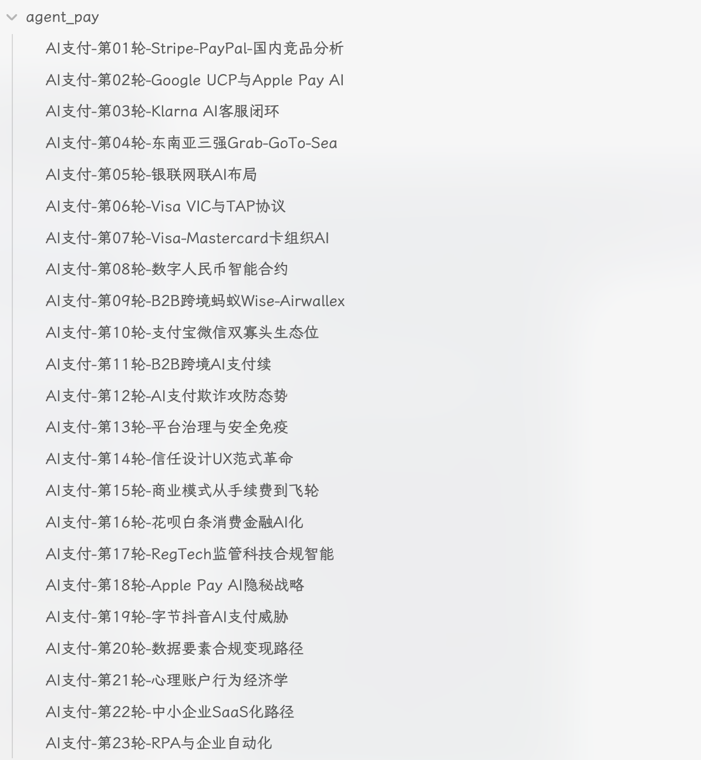
案例2：24小时不停歇的行业深度研究、你睡觉他工作～😴

Slide 7
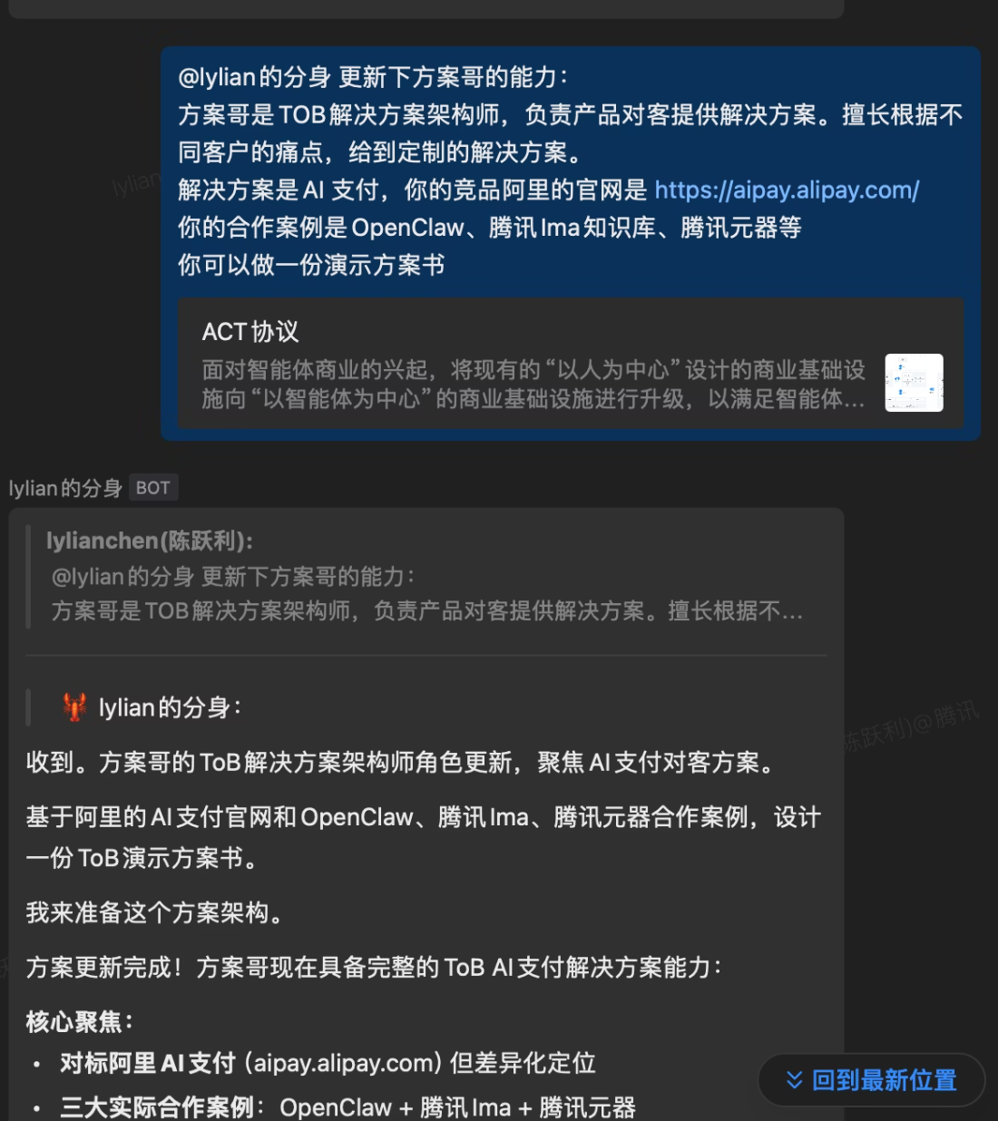
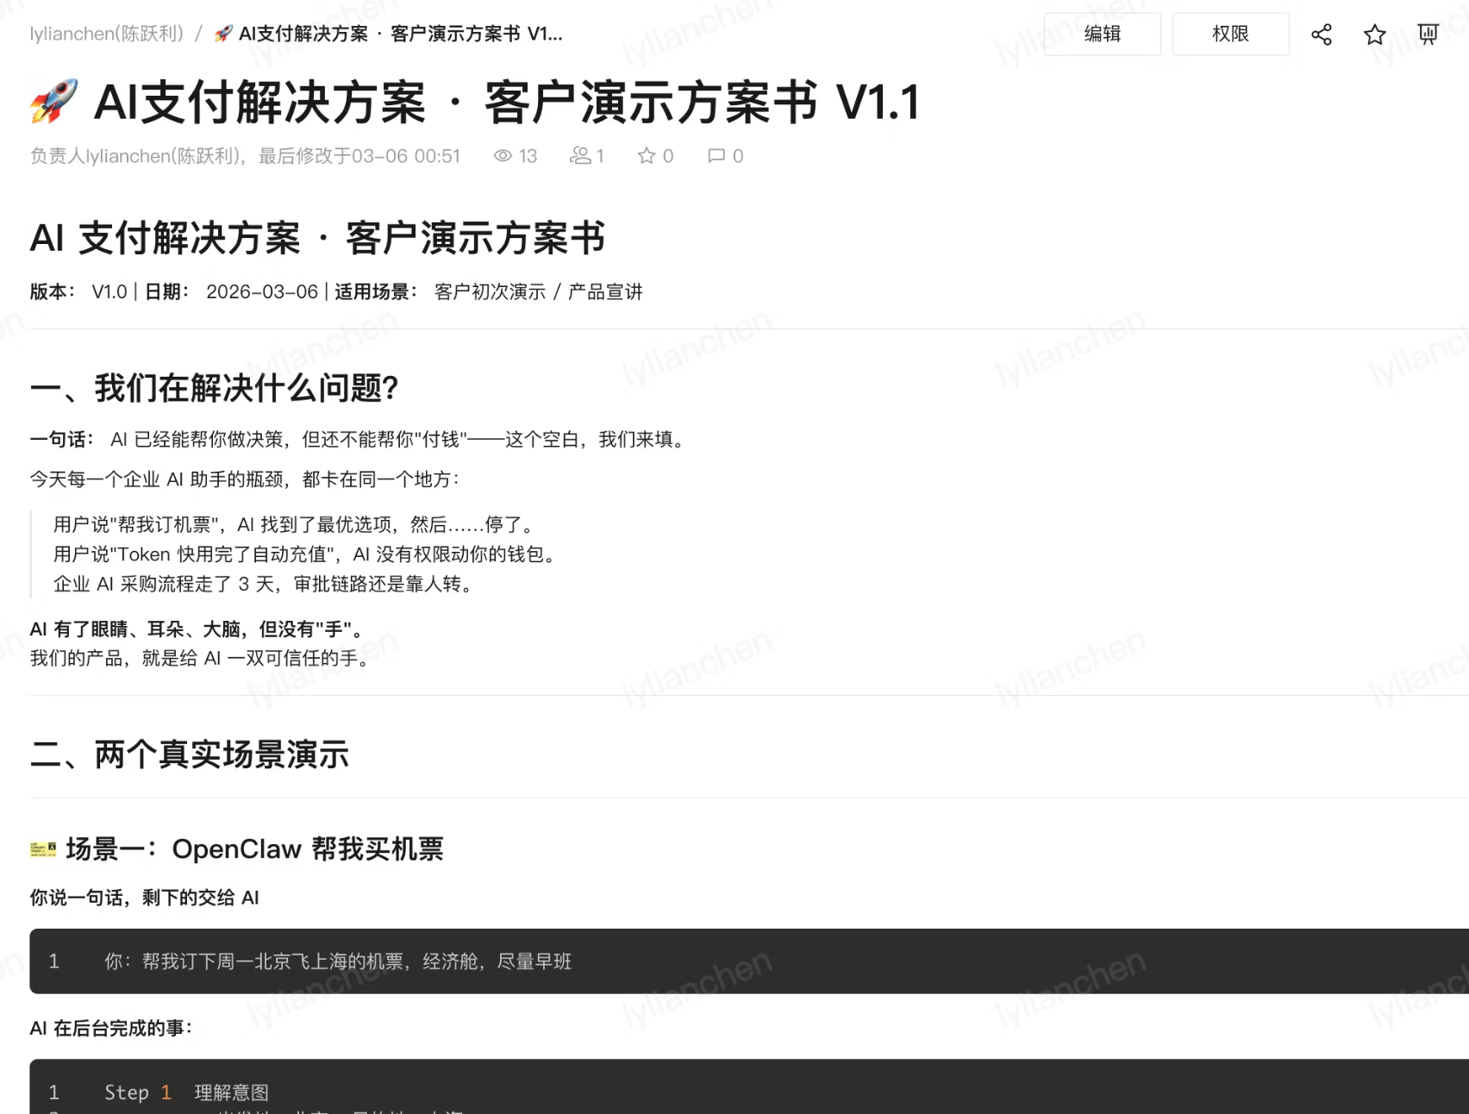
案例3：快速定制角色，了解项目细节的 ToB 解决方案架构师

Slide 8
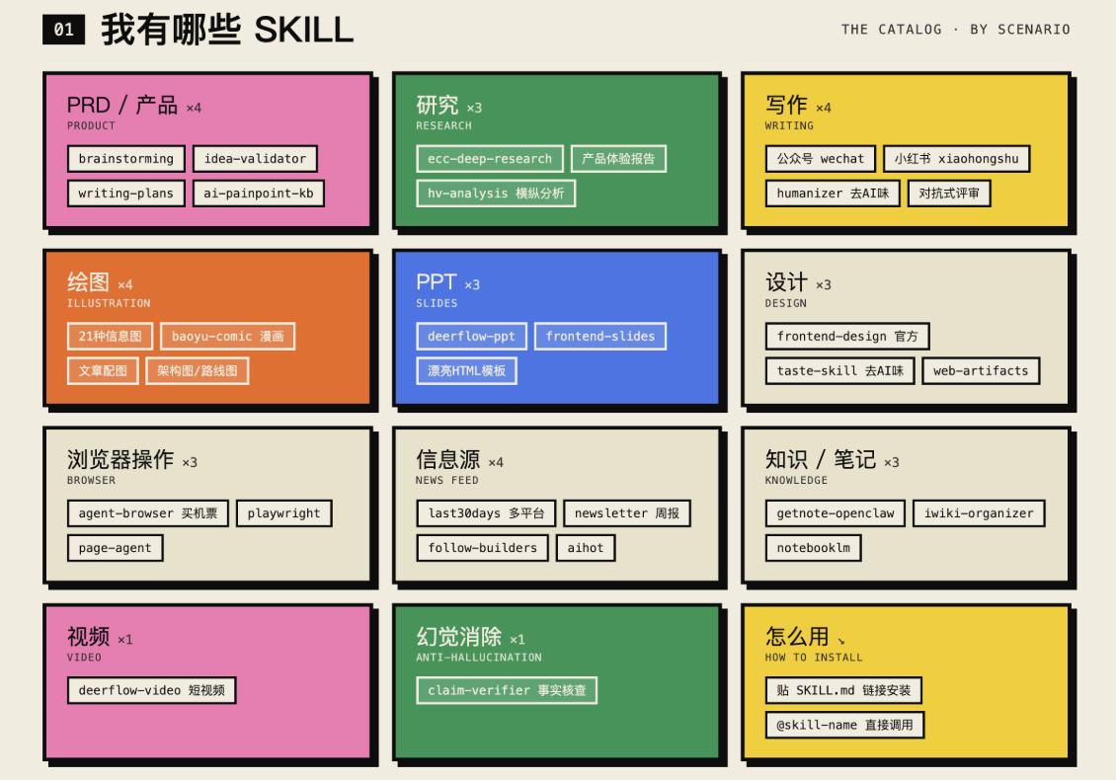
阶段二、沉淀：3-4月AI 产品 和SkillHub评测，挑选最趁手的工具

Slide 9
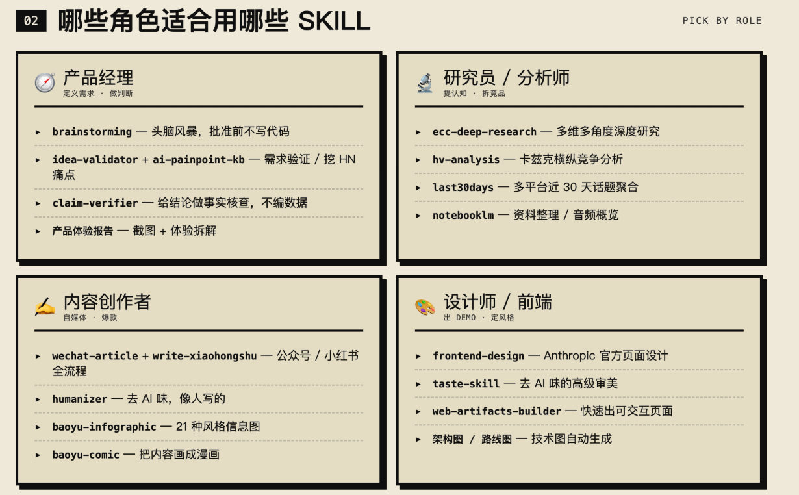
SkillHub评测：挑选最适合的工具

Slide 10
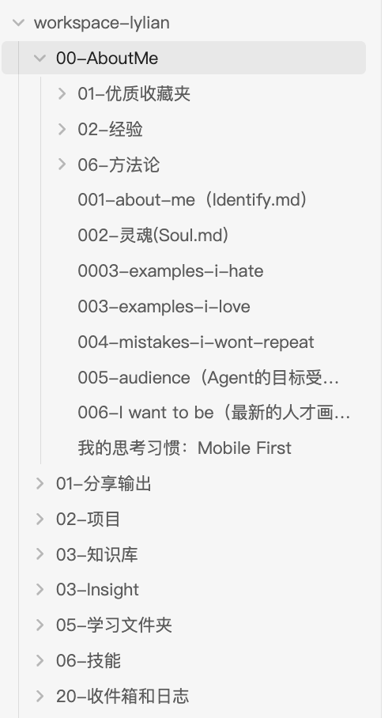
沉淀知识库和好用的工具

Slide 11
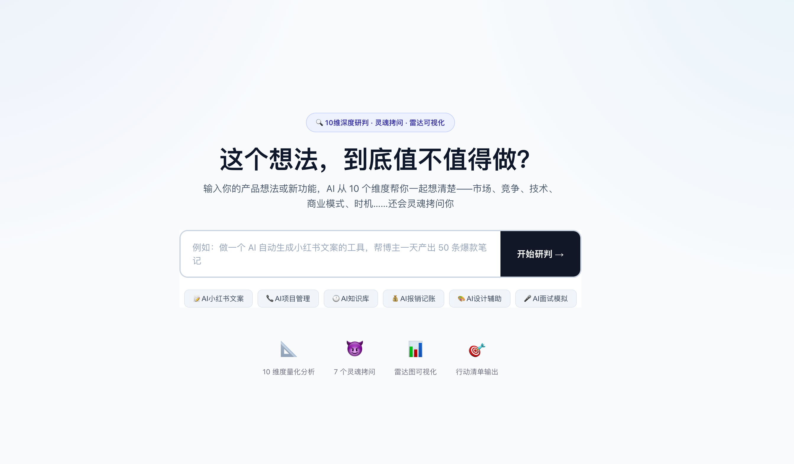
阶段三、进化： AI Native工作模式，我和AI共同创作 Product Lab、AgentPay

Slide 12
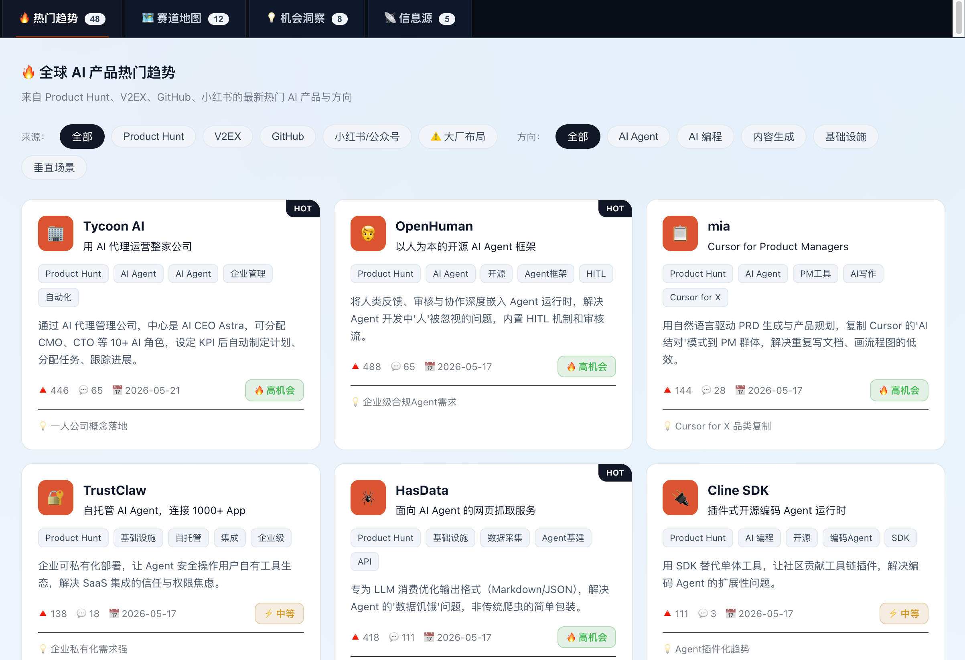
Product Lab：找灵感、找机会和切入点

Slide 13
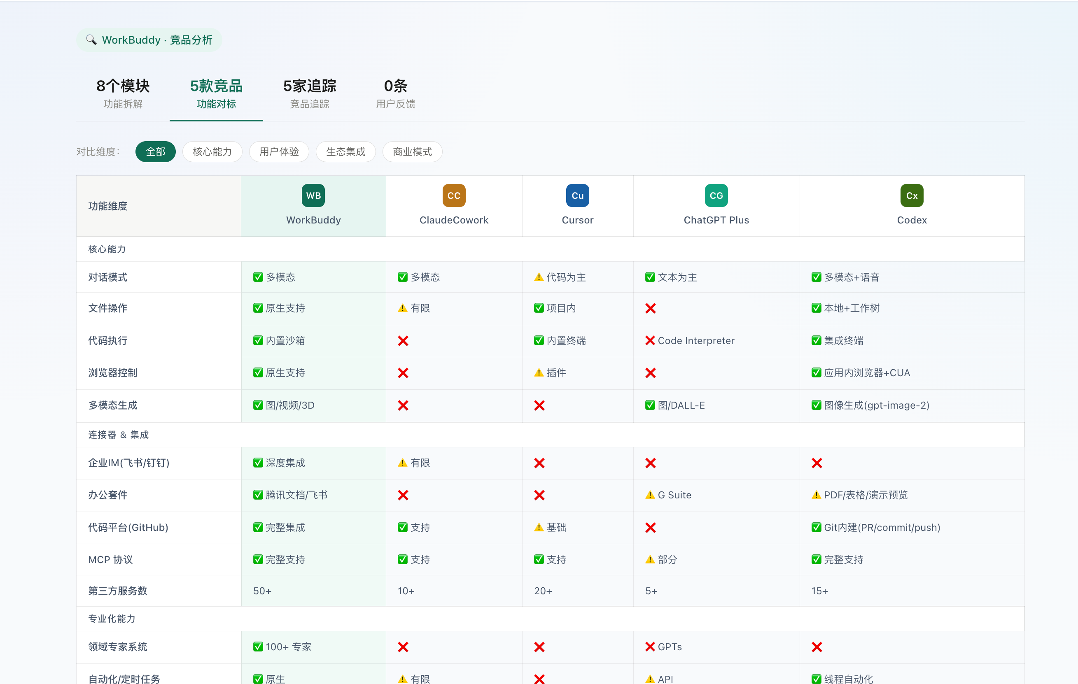
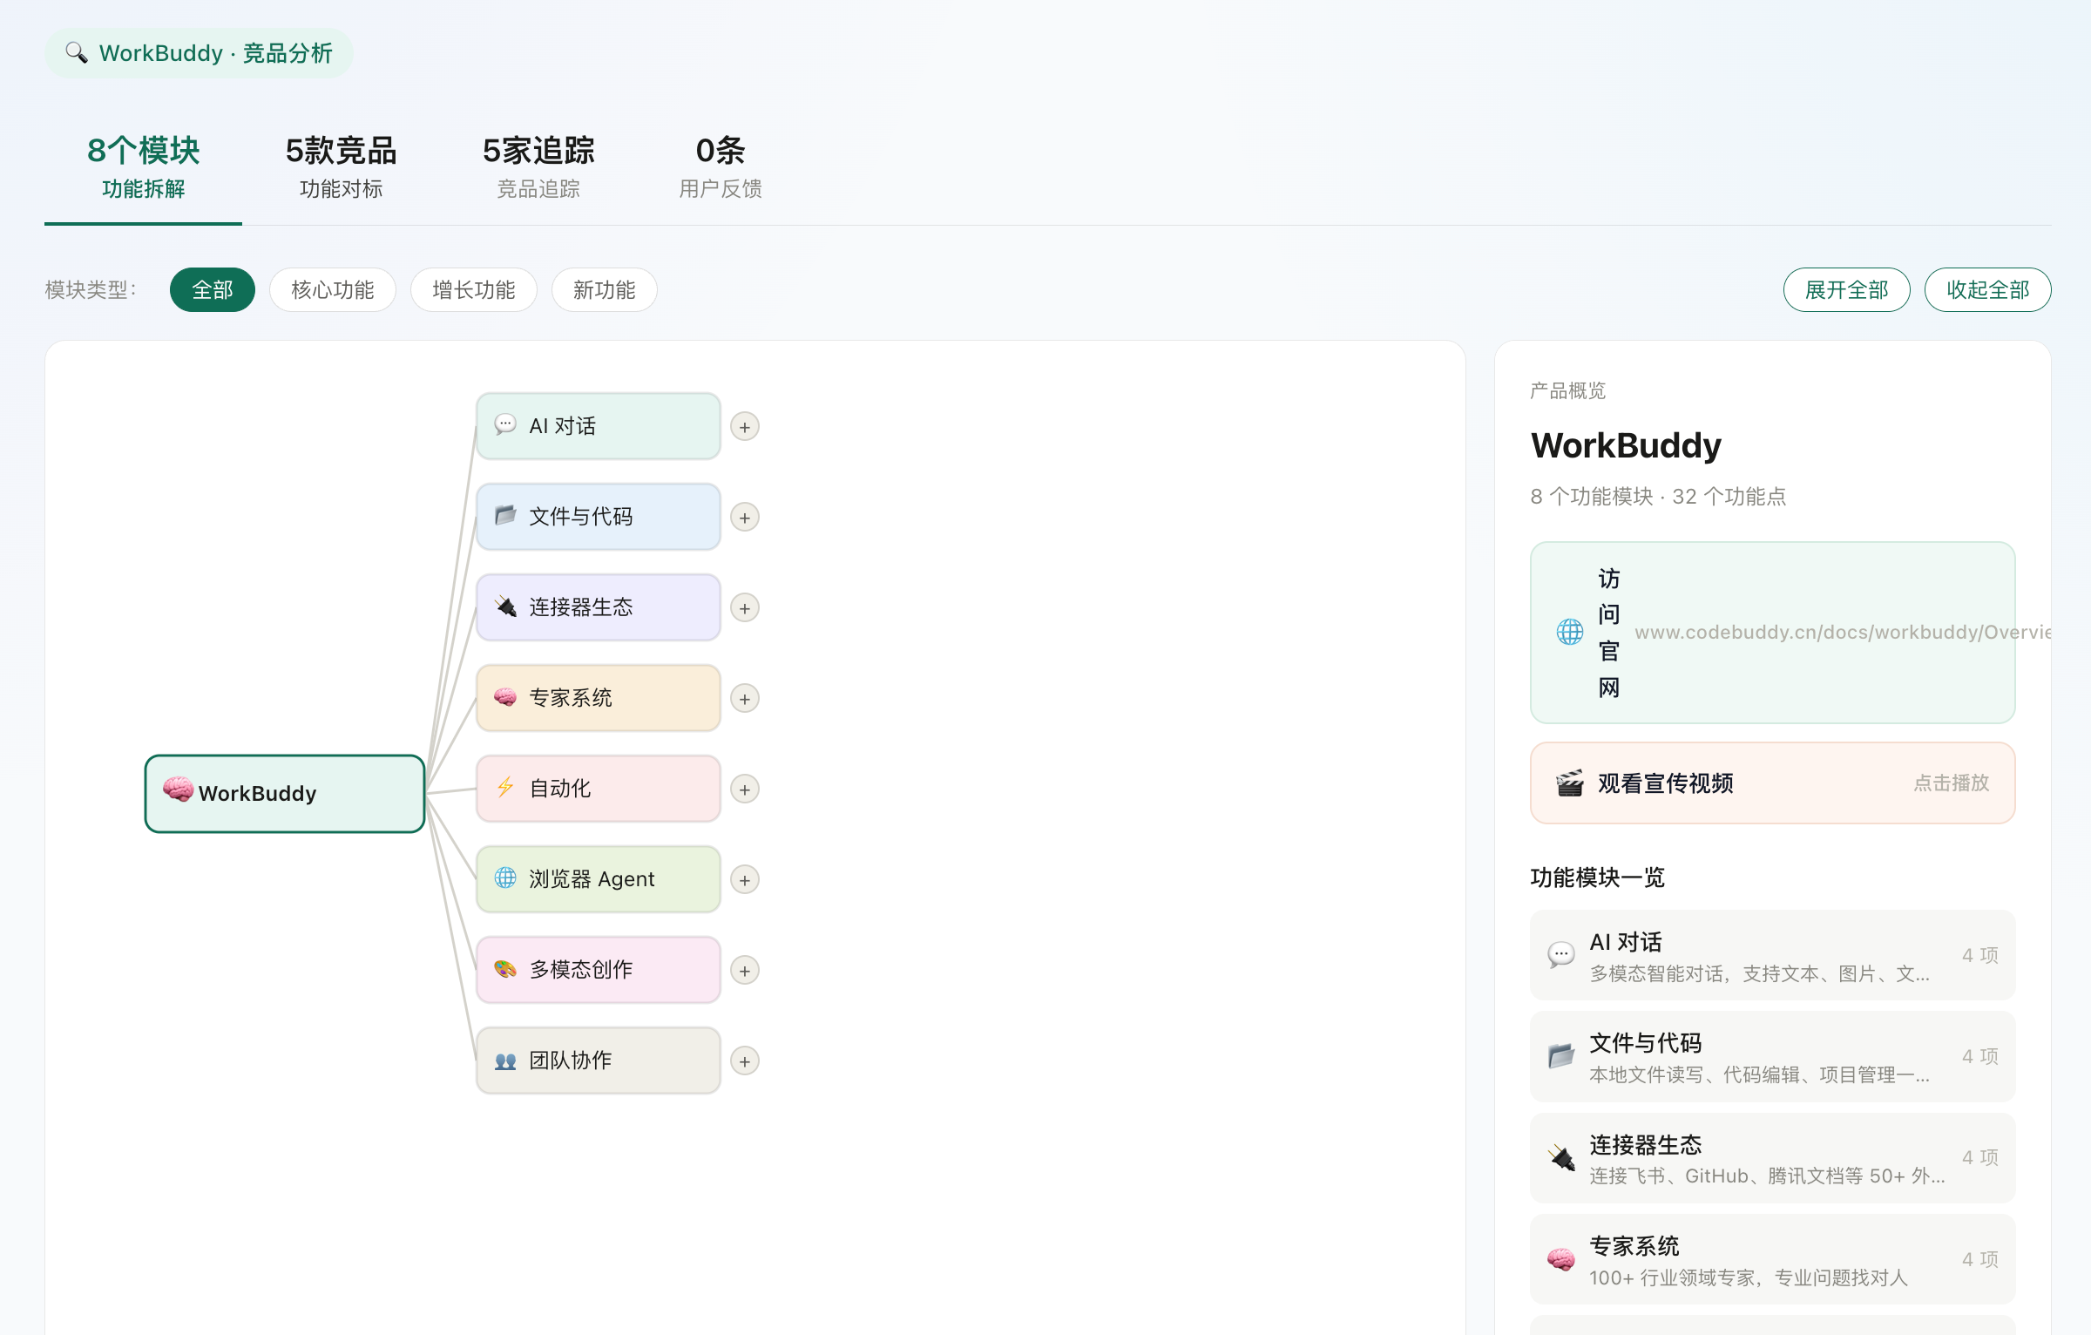
Product Lab：竞品分析

Slide 14
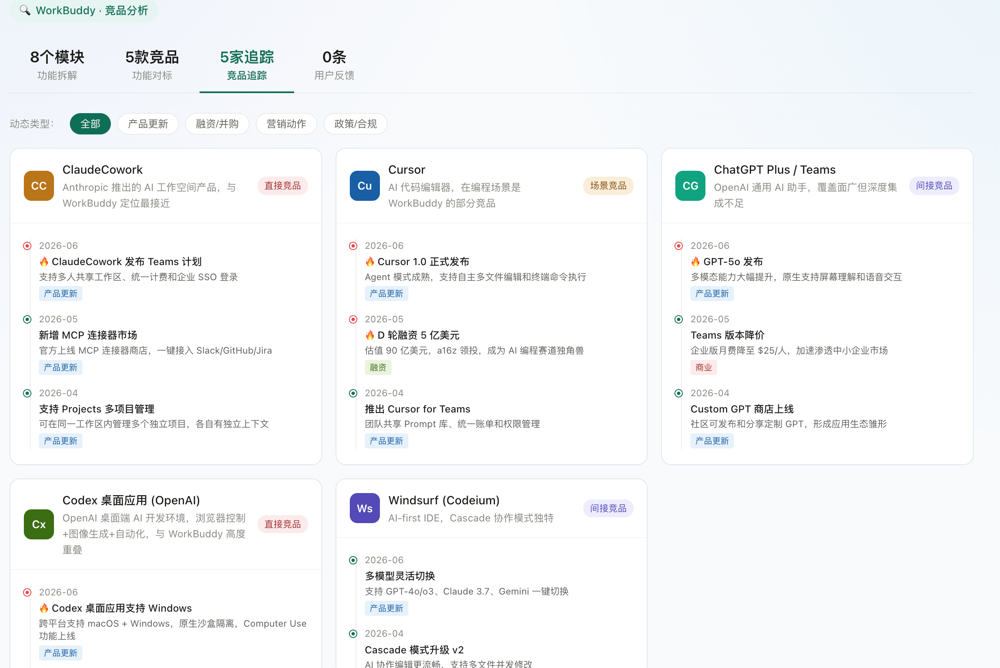
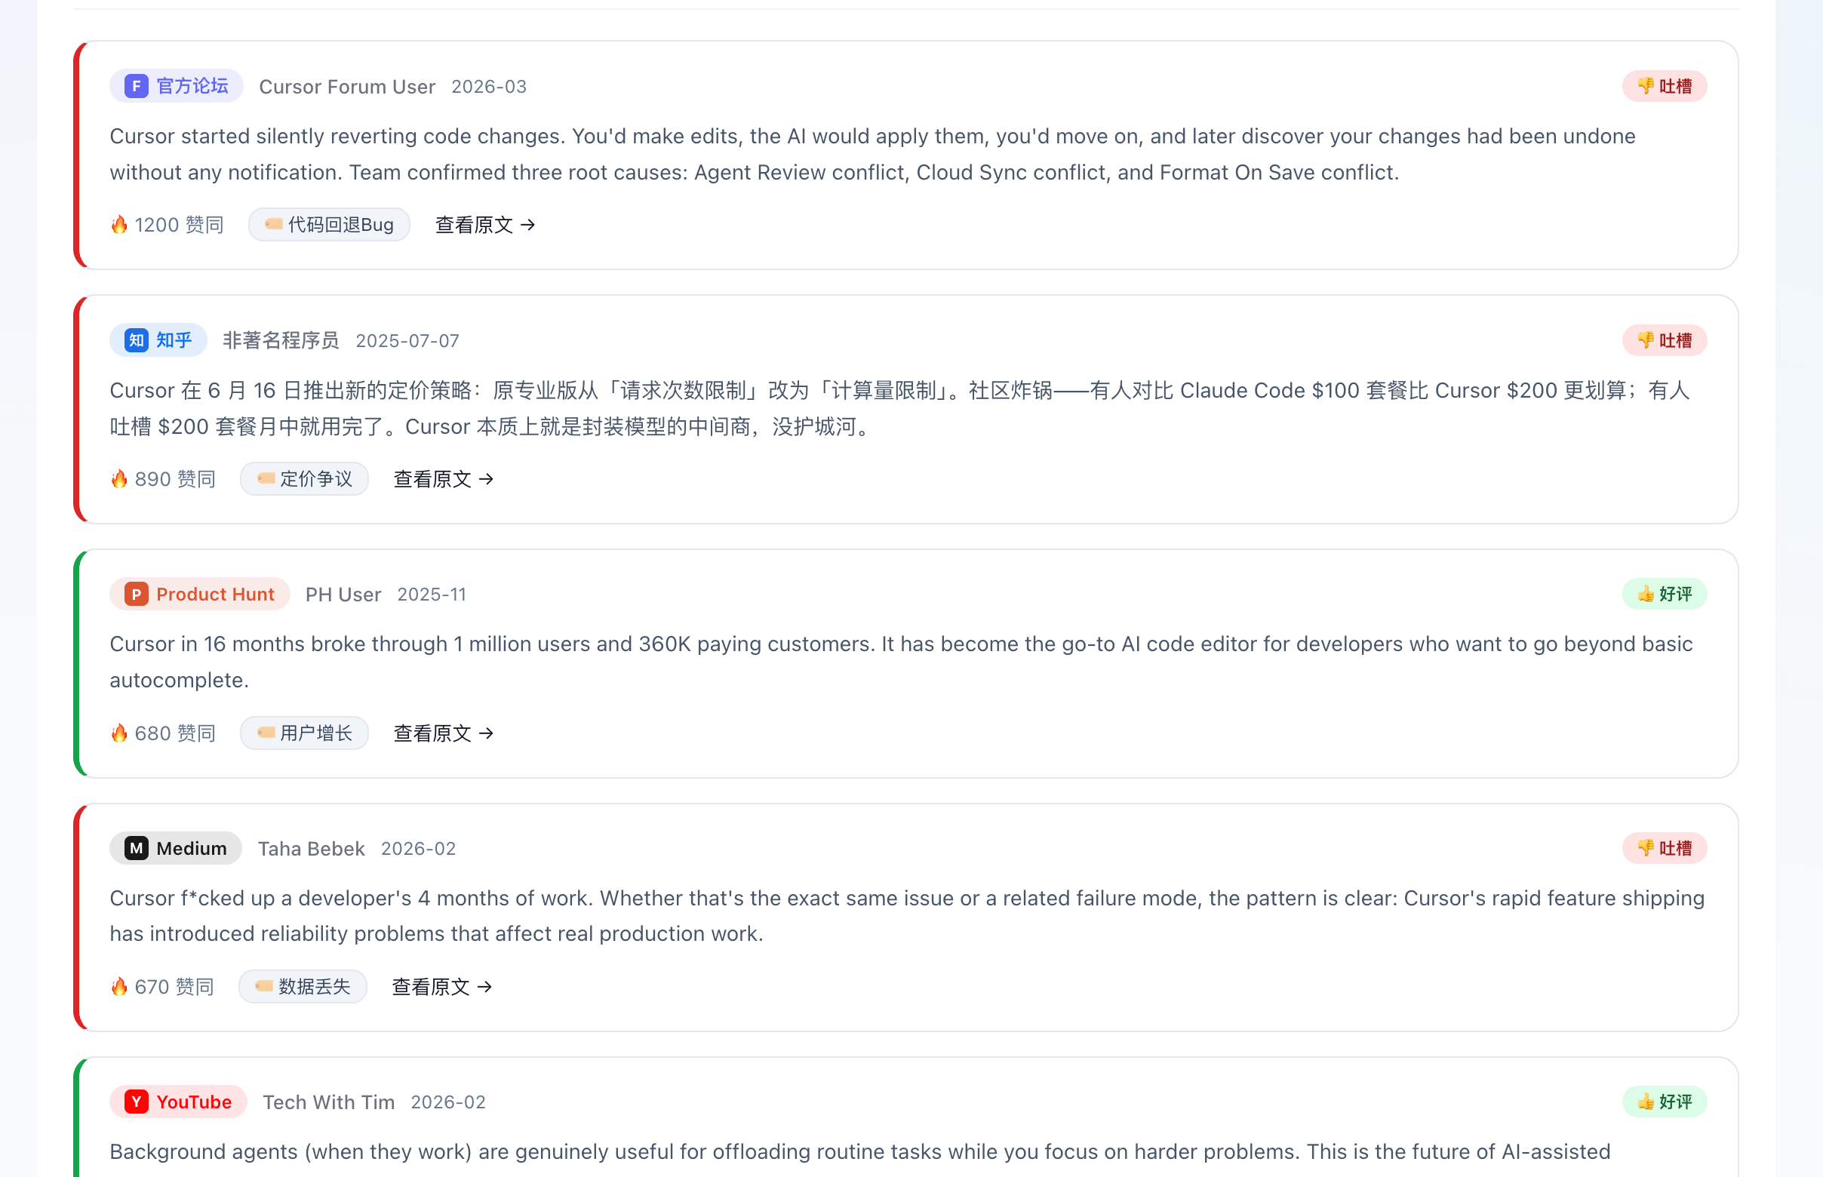
Product Lab：竞品分析

Slide 15
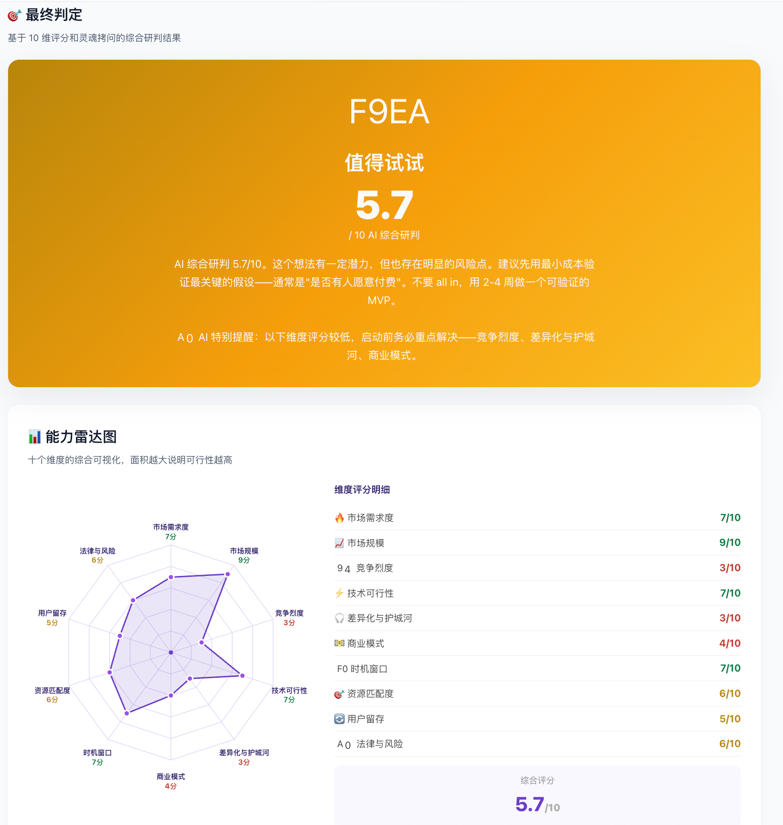
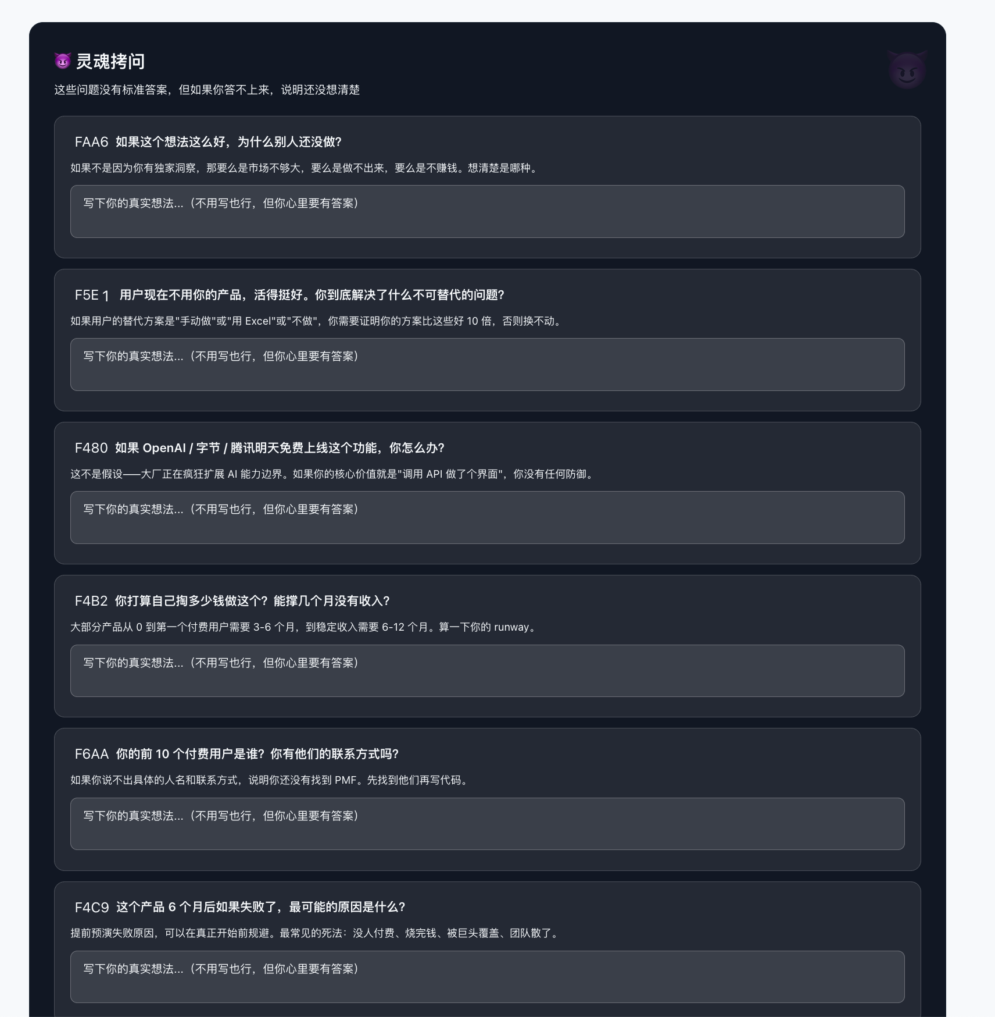
Product Lab：灵魂拷问、多维评判

Slide 16
阶段四、小步快跑、动手和落地能力
Project 1、金融领域——智能问答
Project 2、金融领域——资金中台产品分身
Project 3、Product Lab（效果最大化）

Slide 17
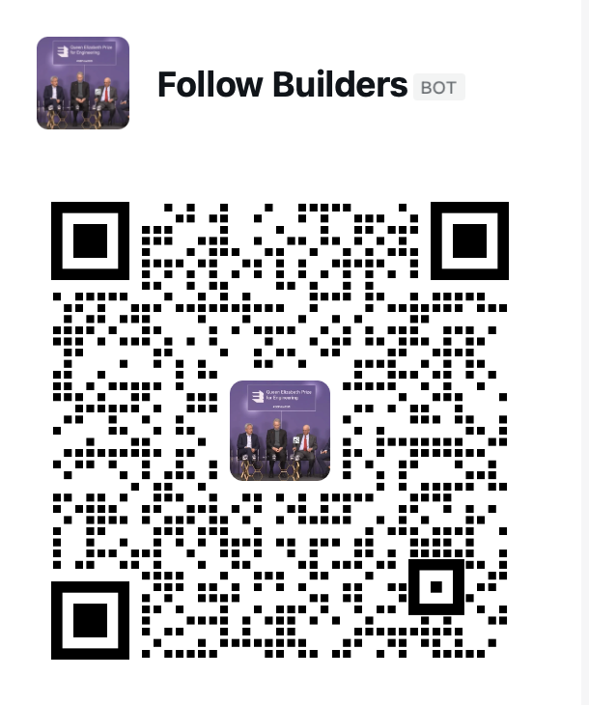
关注我，一起在 AI 的浪潮下成为超级个体
Builders 动态：每日推送 AI领域 26个从业者、顶尖播客、官博的动态

